Slide 1
Pasqua in Italia
Emma B., Nina, Luana, Emma H., Yana

Slide 2
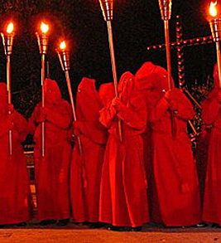
Venerdì santo
in tedesco: Karfreitag
Abends: festliche Prozession, Menschen schweigen, während Kirchenkreuz zur Erinnerung an Leidensweg Jesu durch Straßen getragen wird

Slide 3
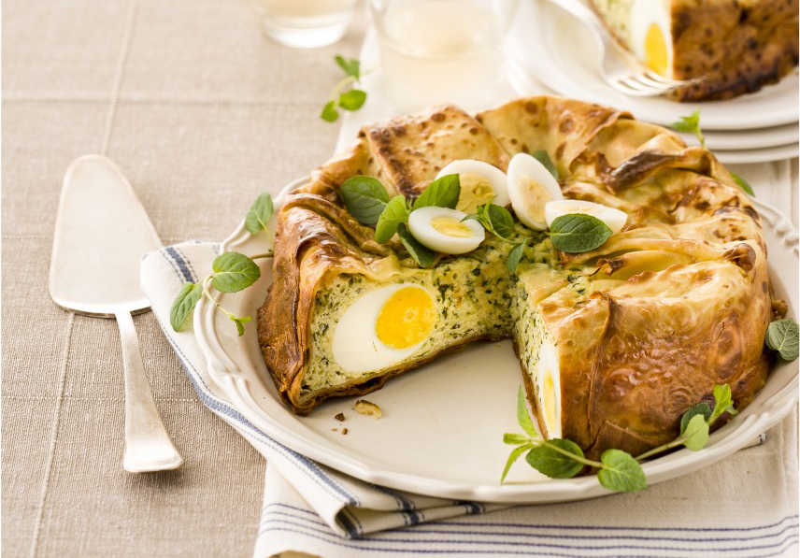
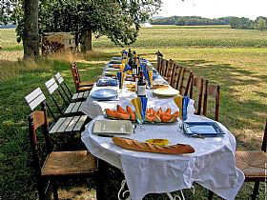
La Pasquetta
Am Ostermontag geht man mit Familie und Freunden zusammen pickinicken
Hierbei darf die Torta di pasquetta (ein herzhafter Kuchen aus Blätterteig, gekochten Eiern, Ricotta und Spinat )nicht fehlen
An Ostern beginnt die Eisssaison, weshalb die Gelaterie gestürmt werden.
Am Abend wird romantisch im Restaurant oder zu Hause bei Kerzenlicht gegessen

Slide 4
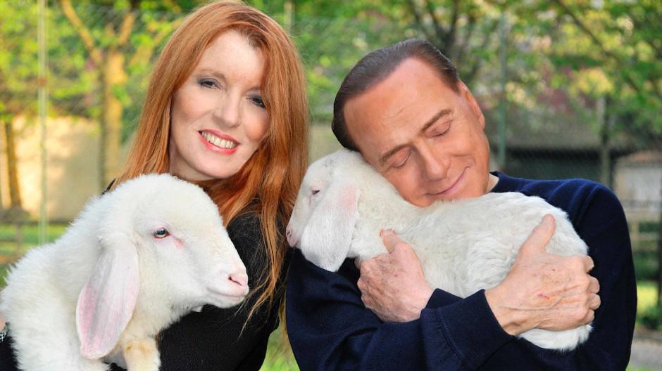
L‘agnello arrosto
Der Lammbraten ist an Ostern eine Tradition in Italien.
Damit wird einerseits symbolisch der Winter verabschiedet und der Frühling willkommen geheißen
Das Lamm erinnert aber auch an das geopferte „Lamm Gottes,“ wie Jesus im Johannesevangelium bezeichnet wird, und an seine Auferstehung.

Slide 5
La colomba pasquale
Ostertaube: Osterkuchen ähnlich —> soll Friedenstaube darstellen
Teil des alljährlichen Osterpicknicks (Nachtisch)
Typisch ist Verwendung von Mandeln, Aprikosenkernen, Haselnüssen, Cashewnüsse, Orangeat/Zitronat im Teig
Bestreut mit Mandelblättchen + Hagelzucker

Slide 6
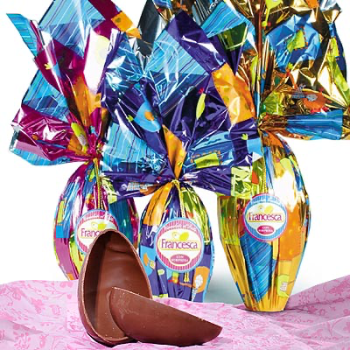
Il coniglietto pasquale e l´uovo
In Italien kommt der Osterhase, anders als in Deutschland, an Ostern nicht.
Statt versteckten Eiern vom Osterhasen, bekommen die Kinder große, verpackte Ostereier, in denen kitschiges Spielzeug steckt.

Slide 7
„Pasqua con i tuoi, pasquetta con i vuoi.“
- Italienisches Sprichwort -

Slide 8
Buona Pasqua! ☺

Slide 9
https://de.wikipedia.org/wiki/Colomba_pasquale
https://www.essen-und-trinken.de/colomba-pasquale
https://www.alpenweit.de/magazin/italienischer-colomba/
https://www.faz.net/aktuell/gesellschaft/tiere/osterlamm-italien-streitet-ueber-oster-tradition-14970976.html
https://authentisch-italienisch-kochen.de/ostern-in-italien/
http://www.das-osterportal.de/italien.html

